Slide 2
Société internationale à capitaux mixtes
Opérateur du secteur de la santé
Spécialisée dans l’accompagnement de patients et la fourniture de prestations d’assistance logistique, administrative et médicales en environnement international.
SMEDI présente en Afrique depuis une décennie
Notes:
des prestations d’assistance logistique, administrative et médical en environnement international.

Slide 3
SMEDI?
SERVICE MEDICAL INETRNATIONAL
SARL de droit tunisien
crée en 2007
Capital: 3000 DT en 2007, porté à 403.000 en 2014.
Chiffres d’affaires moyen sur les trois dernières années 4,5 millions d’euros (avant consolidation)
Effectif à Tunis: 36 personnes

Slide 4
Filiales :
TCHAD
GABON
FRANCE
Représentants :
CAMEROUN
BURKINA FASO
COTE D’IVOIRE
MALI
CONGO RDC
TOGO
ALGERIE
SENEGAL
MAURITANIE
SOUDAN

Slide 5
FILIALES
Désignation | SMEDI Tchad | SAFAR | CDL- ISIS | CMI | AMIK | BMS
Création | 2011 | 2011 | 2012 CDL 2016 ISIS CDL | 2015 | 2016 | 2016
Capital DT | 35.000 | 150.000 |  | 35.000 | 35.000 | 35.000
Part SMEDI | 50% | 99% | 50% | 100% | 50% | 50%
CA | 1Million D | 2 Million D | 3,5 Millions D | - | - | -
Activité prépondérante | Pharmaceutique | Agence de voyage Licence A | Centre de soins CDL Dialyse ISIS: gyneco | Ste de promotion de Centre de soins | évacuation | Evacuation
Pays | Tchad | Tunisie | Gabon | Tchad | RDC | Burkina

Slide 6
SMEDI assure quatre types d’ activités:
1 - Les évacuations sanitaires et l’accompagnement de patients en soins à l’étranger
2 - La distribution de produits et d’équipements médicaux, pharmaceutiques et parapharmaceutiques
3 - L’ingénierie et la formation dans les domaines de la santé.
4 - La gestion hospitalière et l’investissement

Slide 7
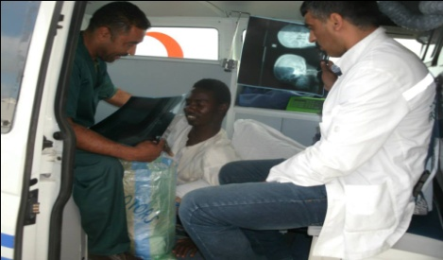
Évacuation sanitaire

Slide 8
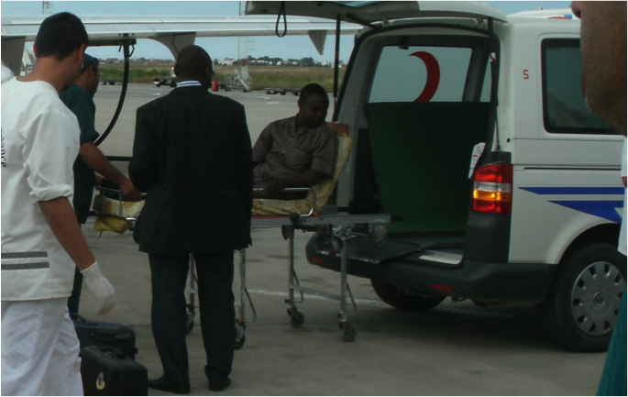
Il s’agit de l’évacuation et de l’accompagnement des patients en soins hors de leur pays de résidence.
Pour le compte de donneurs d’ordre
Ou pour le compte du patient lui même.

Slide 9
Assistance logistique administrative,
juridique et financière
Accompagnement médical
Agence payeur tierce partie

Slide 10
SMEDI assure :
Avant l’arrivée du patient :
L’Assistance logistique, administrative,
juridique et financière
Etude du dossier médical et l’établissement de devis
Mise au point du parcours médical envisagé et de ses coûts
Transport en avion sanitaire, en civière ou en vol régulier selon le cas : affrètement, ou Réservation billetterie et séjour
Dossier administratif et si besoin dossier de visa
Réservation hébergement médicalisé ou non

Slide 11
L’Assistance logistique, administrative,
juridique et financière
À l’arrivée :
Accueil à l’aéroport ou au poste de frontière terrestre ou maritime.
Facilitation des formalités (Assistance bagage et douane ,Documents de voyages)
Explication sur le séjour et le parcours
Transport médicalisé ou non au lieu de résidence du patient et de ses accompagnateurs

Slide 12
Vidéo SMEDI :

Slide 13
Accompagnement médical
Sur le plan médical :
SMEDI : assiste les patients durant tout son séjour
Le conseil et l’aide dans le choix du parcours médical
Gestion et suivi du parcours
Gestion du retour
Suivi du patient après retour
Voir annexe *
Notes:
*en cas de naissances :
Gestion des cas d’accouchement et conduite des formalités d’inscription
*en cas de décès :
Gestion des rapatriements : réalisation des formalités administratives et logistiques, aide aux choix des options (rapatriement ou enterrement au lieu de décès)
Supervision de la réalisation des rituels selon la confession du décédé
Prise en charge psychologique des accompagnateurs

Slide 14
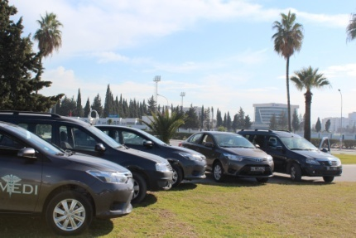
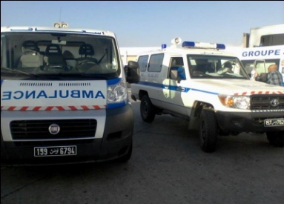
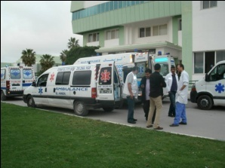
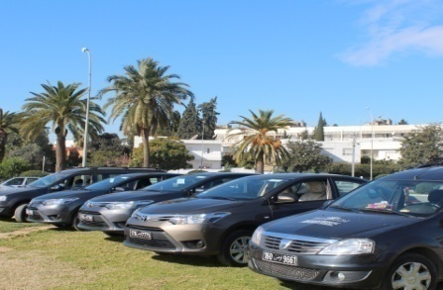
TRANSPORT
SMEDI assure :
Le transport des patients (transport médicalisé ou non par mer, air et terre):
en véhicule de ville.
en véhicule de ville.

Slide 15
TRANSPORT
Transport médicalisé
Avion ambulance
Ambulances médicalisées
Transport ordinaire
Des véhicules de villes SMEDI
sont disponibles pour transporter les patients pour les actes prévus dans le parcours médical établi par le médecin coordinateur.

Slide 16
Vidéo TRANSPORT

Slide 17
HÉBERGEMENT
Hébergement en résidence médicalisée et de convalescence
Hébergement en hôtel et autres formules
Réduit le délai d’hospitalisation qui sera ramené à sa durée normale. L’hospitalisation sera limité au besoin de l’acte médical
permet au patient de retrouver rapidement une vie sociale et de participer à des programmes d’animation et de sortie
réduit les coûts de la prise en charge
Permet des soins de suite
Réservation, annulations, reports, règlements, etc..

Slide 18
SMEDI gère ses propres résidences de convalescence qui sont des résidences disposant :
D’équipes médicales et paramédicales et de moyens d’hébergement et de soins de suite.
L’équipe SMEDI a une grande expérience de multi culturalité et d’hébergement de différentes Nationalités
L’hébergement en résidences médicalisées est une solution très économique pour les moyens et longs séjours.
Résidences Médicalisées SMEDI
Notes:
Maison de convalescence :
Nouveauté SMEDI : structure agrée par le ministère de la santé et conforme a son cahier de charge
Nb: exclusivité SMEDI

Slide 19
Les hébergements SMEDI sont des résidences médicalisés assurant :
l’accueil
le suivi
la réadaptation au rythme de chaque patient.
Ces hébergements sont adaptés à des personnes :
En attente d’actes médicaux
En suite d’actes médicaux
En besoin d’hébergement en phase de rééducation ou tout autre besoin de santé.
Résidences Médicalisées SMEDI

Slide 20
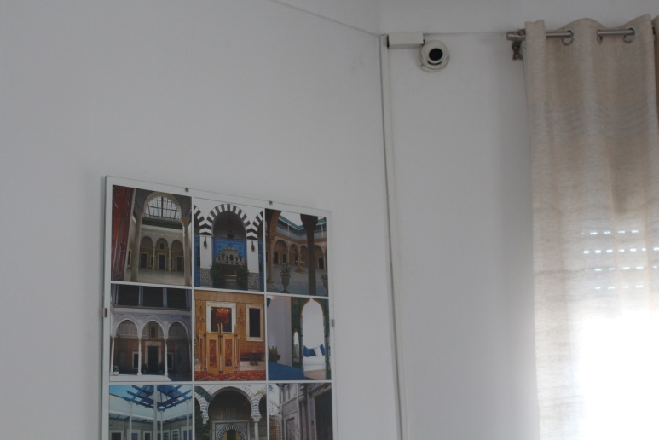
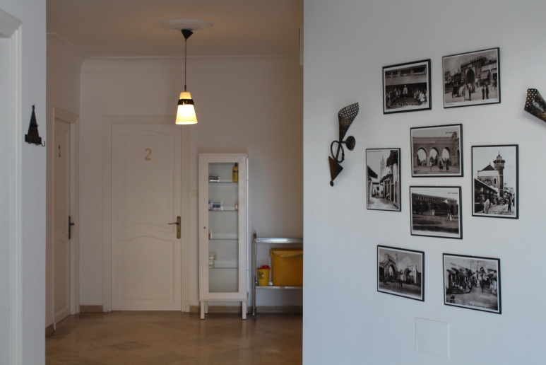
Résidences Médicalisées SMEDI
Emplacement stratégique et sécurisé :
Les meilleurs et les plus sûrs quartiers de Tunis : un périmètre permettant d’atteindre les meilleures structures de santé en moins de 5mn.
Un système de camera de surveillance

Slide 21
Résidences Médicalisées SMEDI
2) Equipe hautement qualifiée
Femme de ménage /cuisinière
Agents de nettoyage et/ou des agents de restauration disponible en journée de 8h à 17h.
Assistance Médicale
Des aides soignants et des infirmiers: assurent l’assistance médicale dans les résidences SMEDI (24h/24)
Médecin coordinateur :
IL peut entreprendre des visites à domicile du patient en cas de besoin, il gère les urgences et coordonne le parcours et le rapport médical de patient.
Assistance paramédicale:
Dans chaque résidence il y a une assistance paramédicale pour des
prestations selon un programme propre à chaque patient.

Slide 22
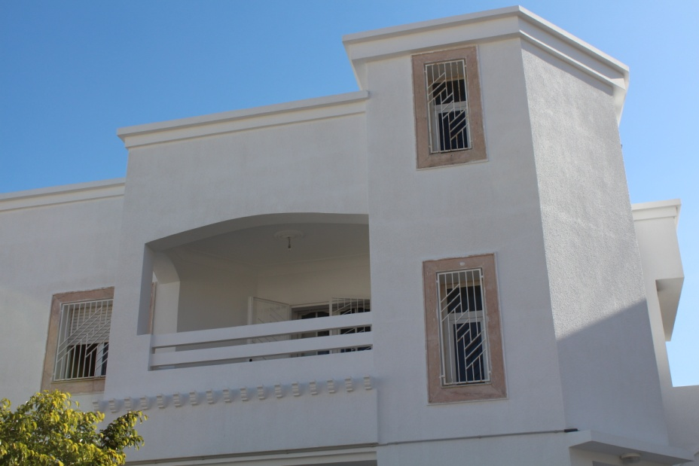
Résidences Médicalisées SMEDI
Résidences très bien équipées :
Chaque résidence s’étale sur 2 ou 3 étages avec un rez-de-chaussée chacune conçue spécialement pour les personnes ayant des difficultés de mobilité.

Slide 23
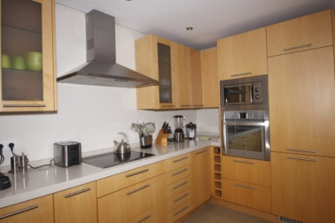
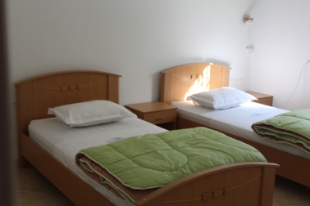
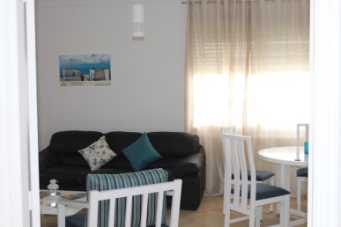
Résidences Médicalisées SMEDI
Un appartement par palier qui comporte 2 a 4 chambres constituées de :
Cuisine très bien équipé
1 à 2 salles de bain et 1 à 2 salles d’eau avec des équipements médicaux conçu pour les personnes a mobilité réduite ou ayant des besoins spécifiques (problème de mobilité ou récemment opéré)
Des chambres de haut standing équipées chacune :
D’un réfrigérateur
Un coffre fort
Une télé
Des lits orthopédiques
Un grand salon très convivial
Des cameras de surveillance dédiées aux espaces extérieurs
Des espaces verts entourant chaque maison

Slide 24
Résidences Médicalisées SMEDI
4) des tarifs compétitifs :
L’hébergement en résidences médicalisées de SMEDI est une solution très économique pour les moyens et longs séjours.
SMEDI propose ses hébergements à des tarifs avantageux
Nouveauté SMEDI :
Centre de convalescence, exclusivité en Tunisie, agrée par le ministère de la santé

Slide 25
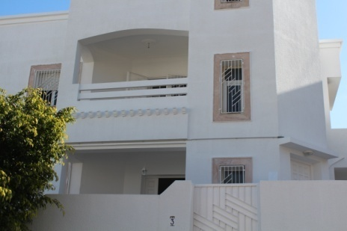
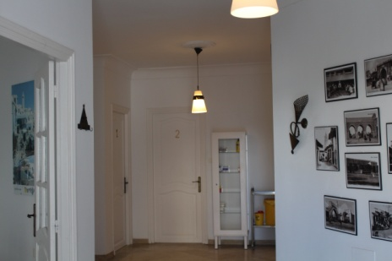
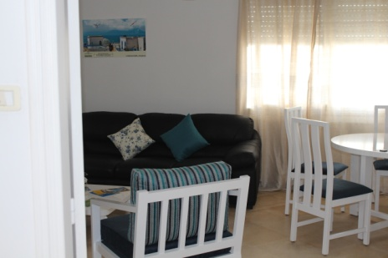
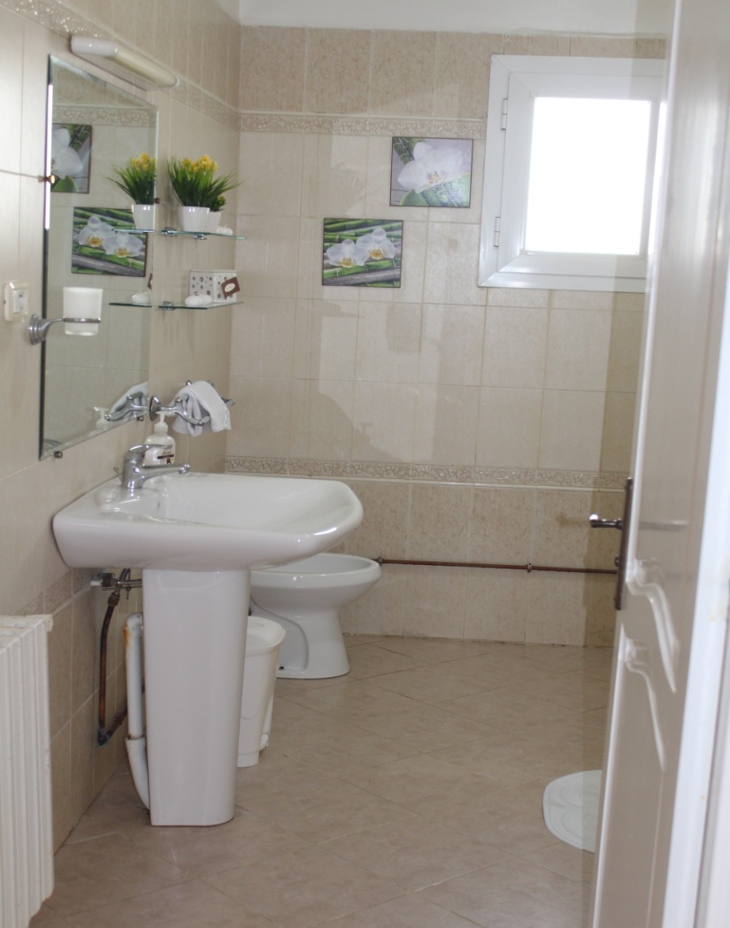
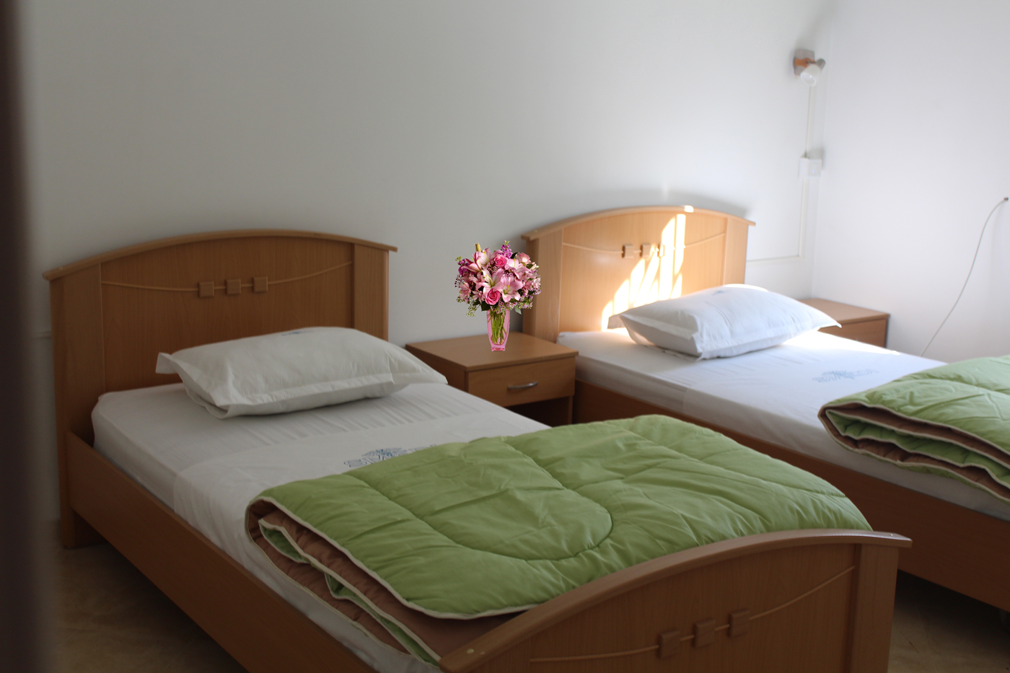
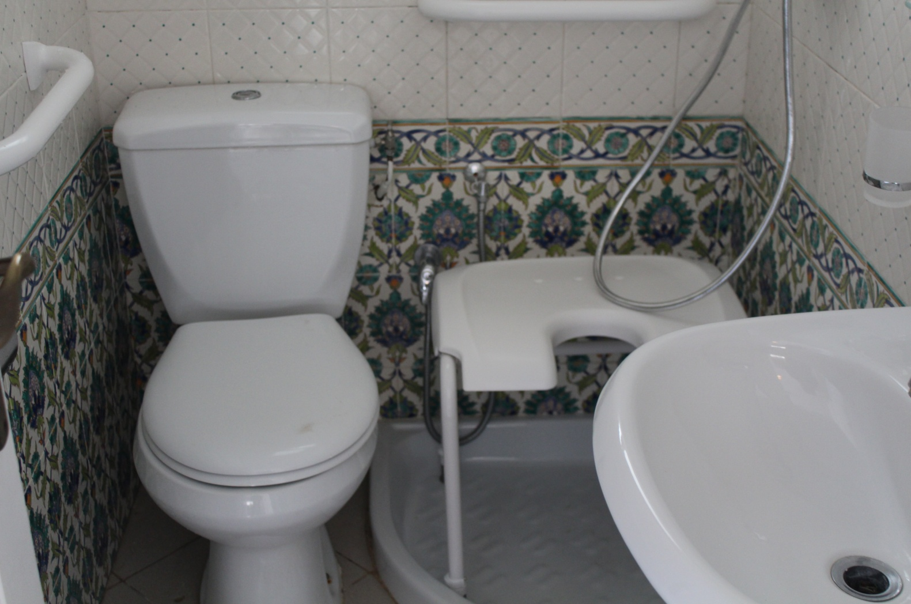
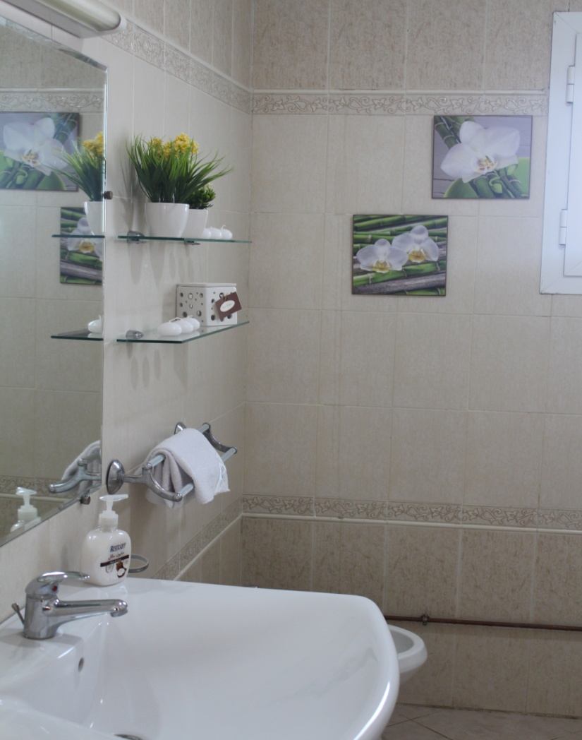
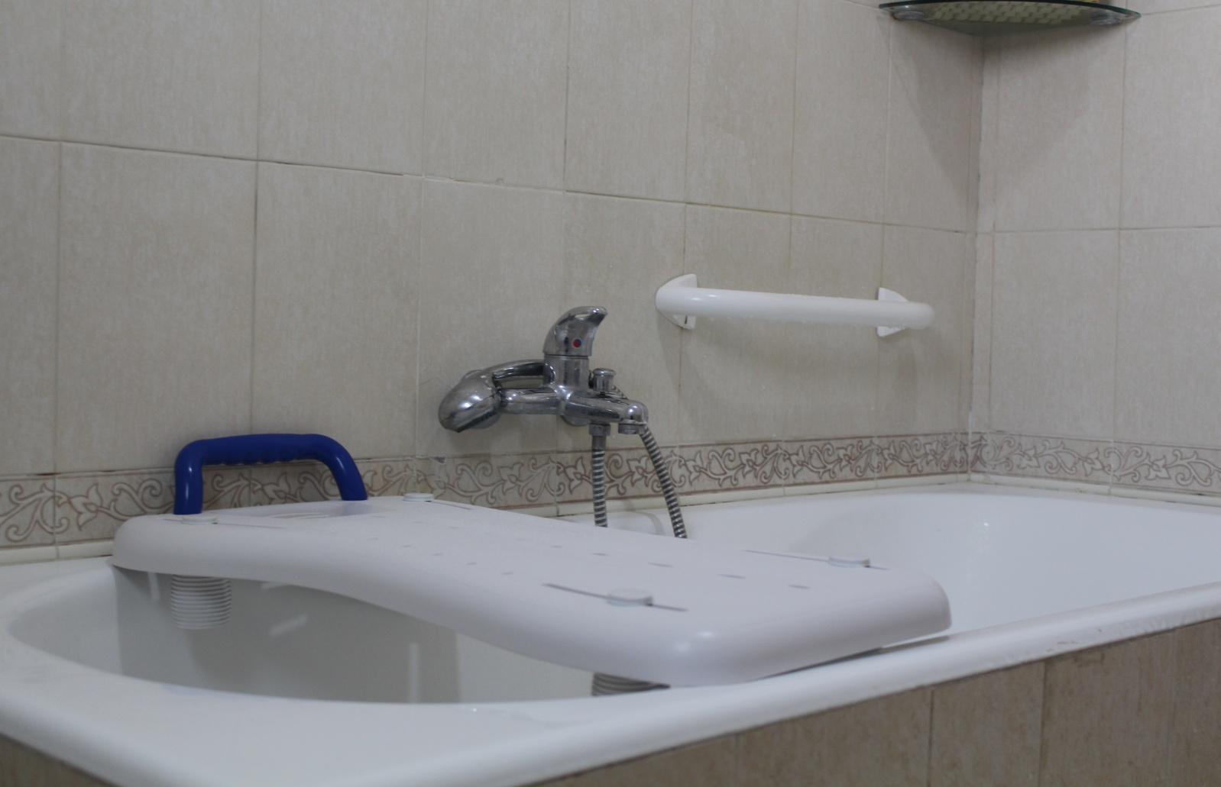
Résidences Médicalisées SMEDI

Slide 26
Vidéo Résidences SMEDI

Slide 27
Animations
SMEDI propose des activités diverses au sein de ses résidences pour :
Le bien-être physique et moral des résidents;
Eviter à leurs résidents de vivre l’ennui et l’isolement;
Participer aux animations et travaux manuels, qui privilégient le partage, l'échange, la convivialité et la bonne humeur.

Slide 28
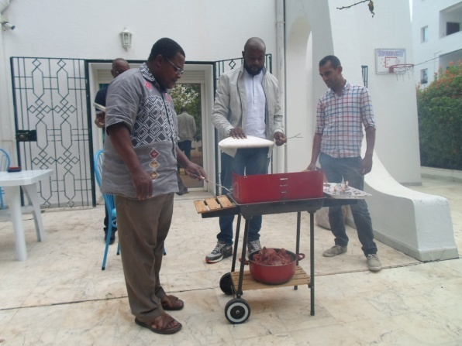
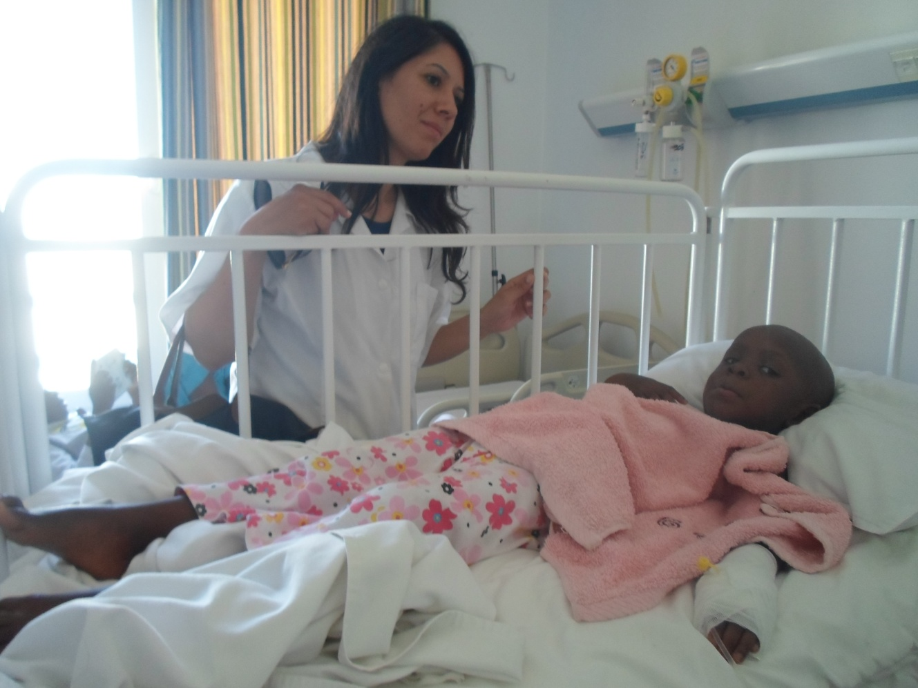
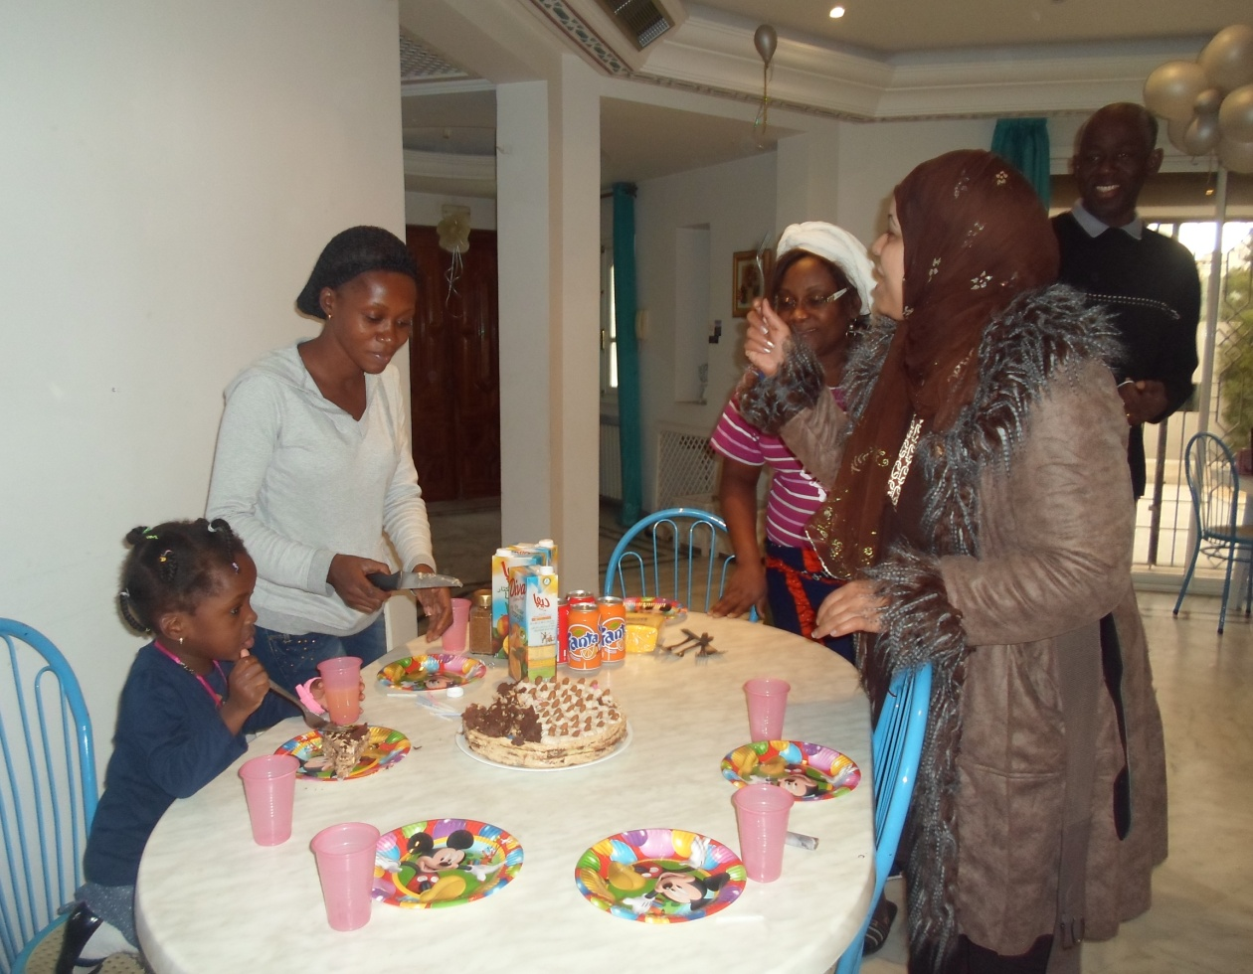
Animations
Fête des mères
Anniversaires
Fêtes de fin d’année
Fête religieuse
Visites de patients

Slide 29
Animations
Les animations ne sont pas limitées aux murs des hébergements SMEDI.
MAIS il ya des possibilités infinies : promenades, pique-niques, potager...
Si l'autonomie des résidents le permet, l'animateur pourra prévoir des sorties en ville (restaurant, musée, excursion...).
Les sorties donnent un tout autre sens à la vie des patients en leur permettant de participer à la vie de la cité .

Slide 30
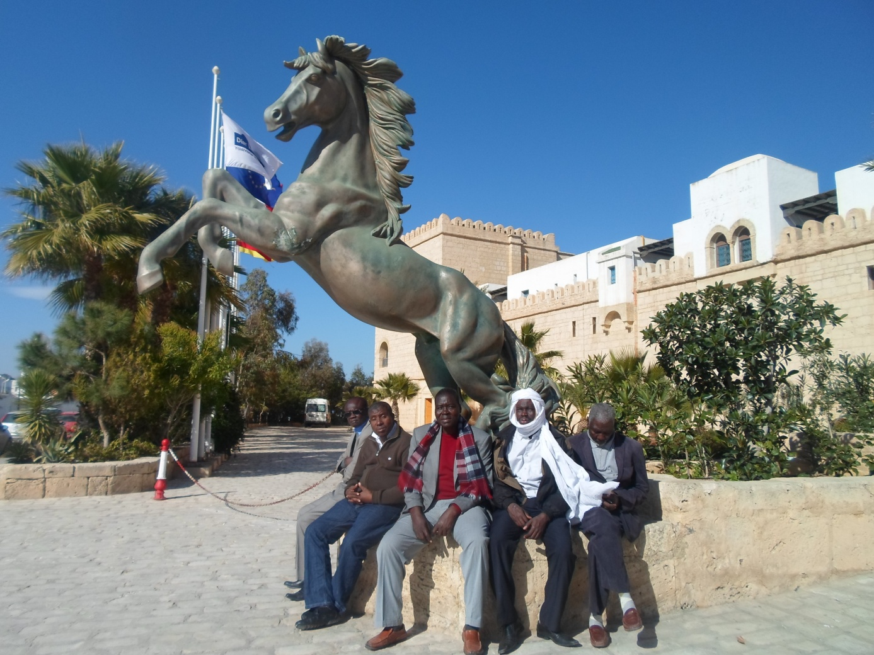
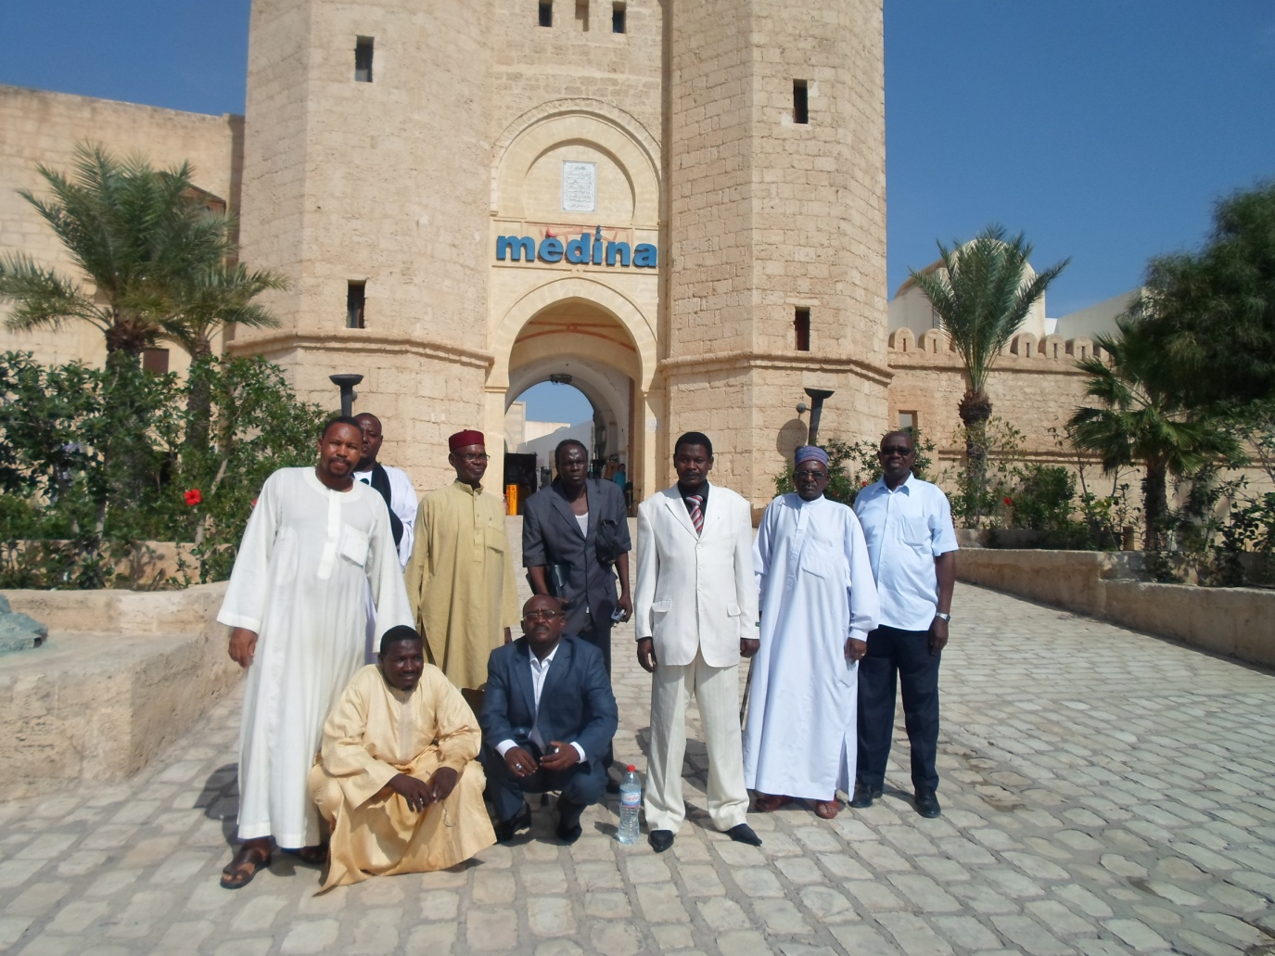
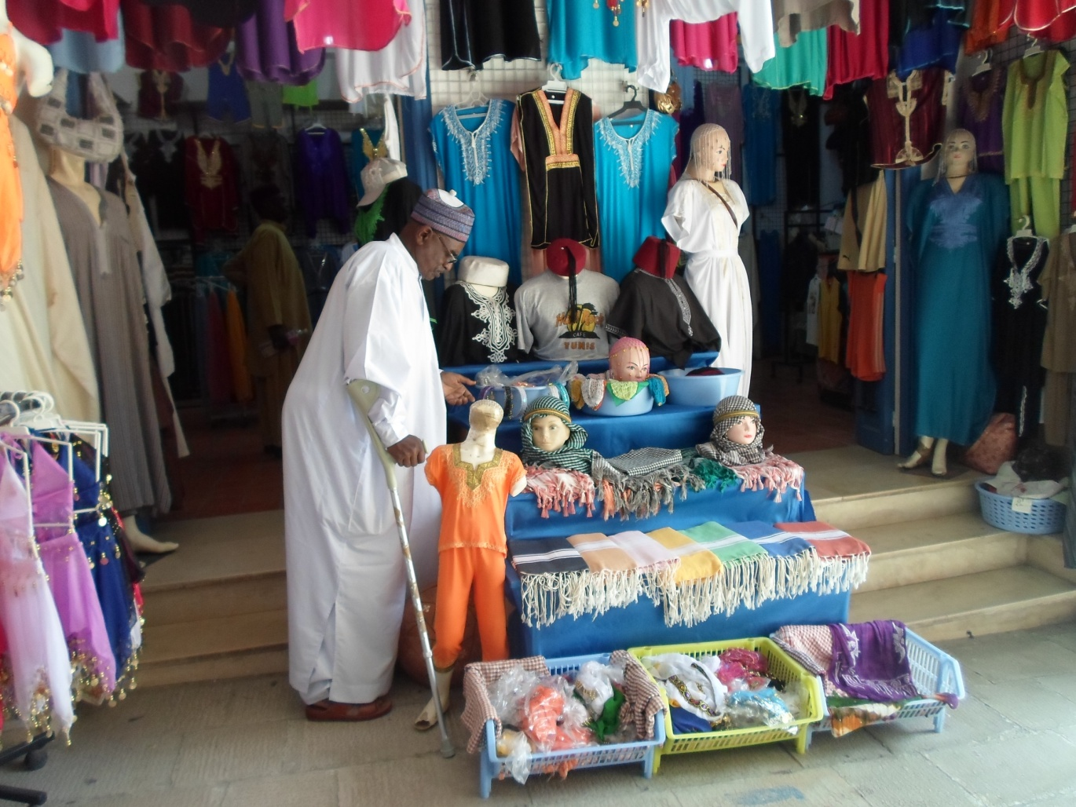
Animations

Slide 31
Vidéo Animations

Slide 32
SMEDI Agence tierce Payeur
SMEDI règle les dépenses pour le compte du donneur d’ordre, assure des avances de fonds aux prestataires
SMEDI gère le budget par patient
SMEDI assure la vérification la traçabilité, l’archivage et la transmission de toutes les pièces comptables des différents prestataires et de tout le dossier médical.
Notes:
Le système DMD

Slide 33
Les patients VIP
SMEDI a également une grande expérience dans l’accueil de patients VIP et de personnalité publique nationale et internationale.

Slide 34
Nos Références
DES MINISTERES
DES CAISSES D’ASSURANCE MALADIE
DES ASSUREURS
DES GRANDES ENTREPRISES
DES PARTICULIERS

Slide 35
SMEDI assure quatre types d’ activités:
1 - Les évacuations sanitaires et l’accompagnement de patients en soins à l’étranger
2 - La distribution de produits et d’équipements médicaux, pharmaceutiques et parapharmaceutiques
3 - L’ingénierie et la formation dans les domaines de la santé.
4 - La gestion hospitalière et l’investissement

Slide 36
La distribution de produits et d’équipements médicaux, pharmaceutiques et parapharmaceutiques

Slide 37
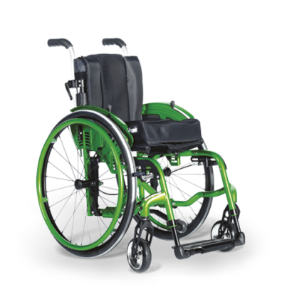
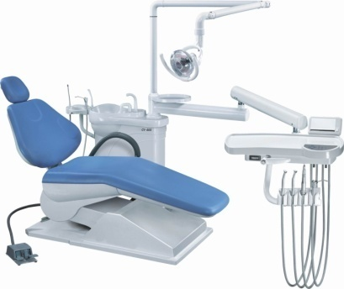
La distribution de produits et d’équipements médicaux, pharmaceutiques et parapharmaceutiques
Prestation assurée actuellement par la société MEDIP filiale de SMEDI
MEDIP met à la disposition de ses clients:
un grand choix de produits et d’équipements appropriés pharmaceutiques et parapharmaceutiques
Une gamme complète de médicaments particulièrement des génériques
Une gamme de produits pharmaceutiques sans cesse remise à jours
Plusieurs gammes d’accessoires, équipements médiaux et hospitaliers

Slide 38
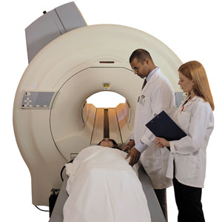
La distribution de produits et d’équipements médicaux, pharmaceutiques et parapharmaceutiques
De l’offre intégrale aux solutions adaptées aux besoins :
MEDIP COUVRE LES BESOINS DE DIFFERENTS ENVIRONNEMENTS MEDICAUX
Dans un processus d’achat de plus en plus complexe, l’action de MEDIP favorise la prise de décisions en offrant des produits de qualité au meilleur prix et des prestations exemplaires en matière de formation et d’accompagnement.

Slide 39
SMEDI assure quatre types d’ activités:
1 - Les évacuations sanitaires et l’accompagnement de patients en soins à l’étranger
2 - La distribution de produits et d’équipements médicaux, pharmaceutiques et parapharmaceutiques
3 - L’ingénierie et la formation dans les domaines de la santé.
4 - La gestion hospitalière et l’investissement

Slide 40
L’Ingénierie et la formation dans les domaines de la santé.

Slide 41
L’Ingénierie et la formation dans les domaines de la santé
SMEDI Organise des sessions de formations de perfectionnement et de recyclage dans les domaines de la santé, sur catalogue ou pour besoins spécifiques
SMEDI réalise pour le compte d’autrui et pour son compte des études de faisabilité de structures hospitalières, études stratégiques, etc..
Ce département détient une expertise prouvée en matière de :
Développement des compétences
Etudes technico économiques

Slide 42
L’Ingénierie et la formation dans les domaines de la santé
Nous organisons des formations de type intra-adaptées à vos besoins spécifiques, dans les domaines du curatif, de la santé prévention mais aussi du management hospitalier et de la santé.
Métiers visés
Infirmiers, aide soignant et auxiliaire de puériculture
Ambulanciers
Cadres de santé et Cadre supérieur de santé et du travail social
Gestionnaires d’établissement sanitaire et/ou social
Formateurs et enseignants en formation initiale et/ou continue pour les métiers de la santé

Slide 43
SMEDI Consulting , met à la disposition des bailleurs de fonds et des structures en charge de dossiers de santé (Ministères, hôpitaux, agences etc.…) son expertise dans les domaines
suivants :
• Identification des besoins en compétences et élaboration de plans de formation
• Développement des compétences
• Renforcement des capacités des structures de santé
L’Ingénierie et la formation dans les domaines de la santé

Slide 44
Vidéo Nos Partenaires

Slide 45
SMEDI assure quatre types d’ activités:
1 - Les évacuations sanitaires et l’accompagnement de patients en soins à l’étranger
2 - La distribution de produits et d’équipements médicaux, pharmaceutiques et parapharmaceutiques
3 - L’ingénierie et la formation dans les domaines de la santé.
4 - La gestion hospitalière et l’investissement

Slide 46
Gestion Hospitalière et Investissements

Slide 47
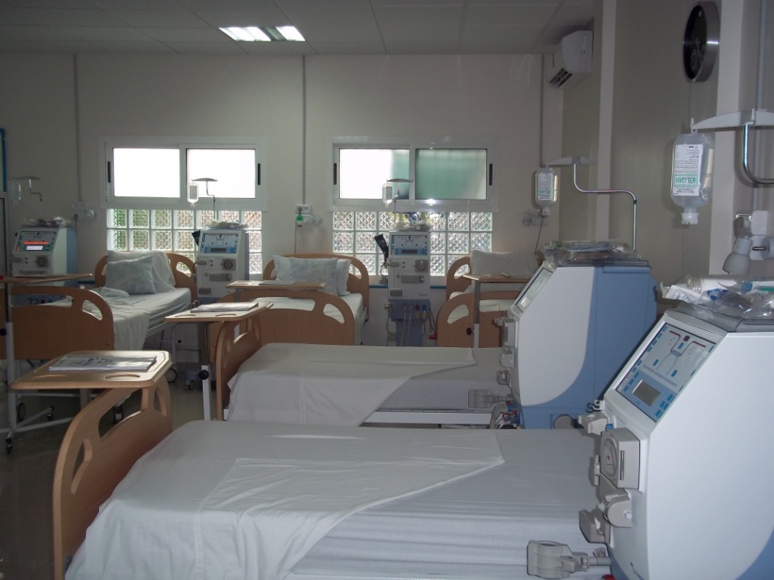
Gestion Hospitalière et investissements
Gestion hospitalière:
Mise à disposition de structures hospitalières publiques ou privées, des ressources:
Humaines
Financières
Matérielles
Organisationnelles

Slide 48
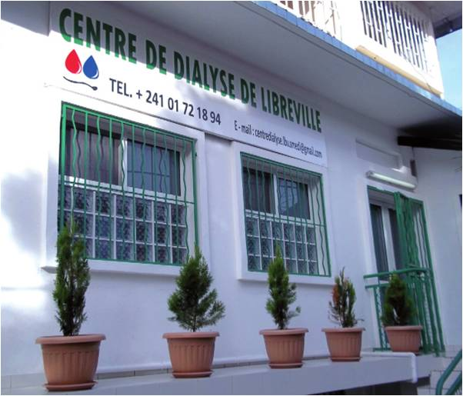
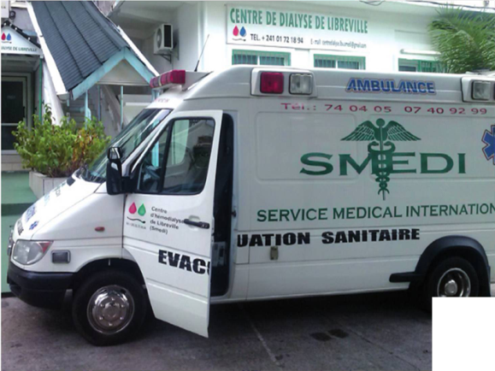
Gestion Hospitalière et investissements
Investissements :
Afin de réduire la dépendance des pays évacuateurs, SMEDI est engagée dans des programmes de réalisation de centres hospitaliers, de niveau international, pour son compte et pour le compte de donneurs d’ordre, des pays dans lesquelles elle possède des filiales

Slide 49
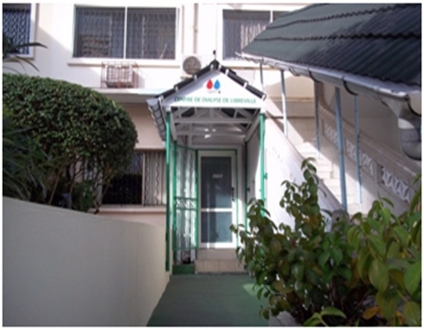
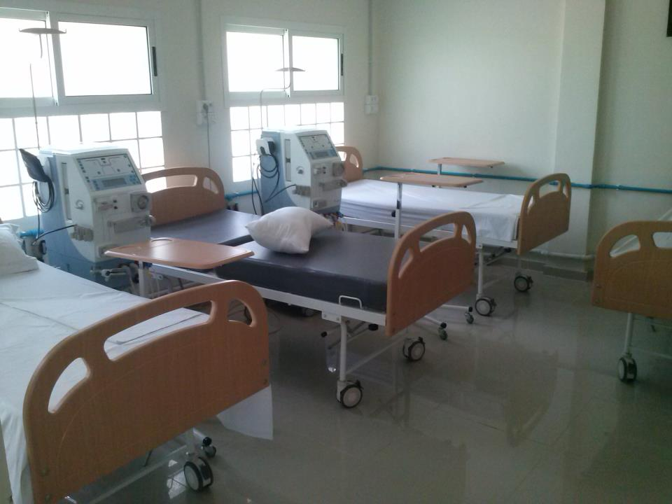
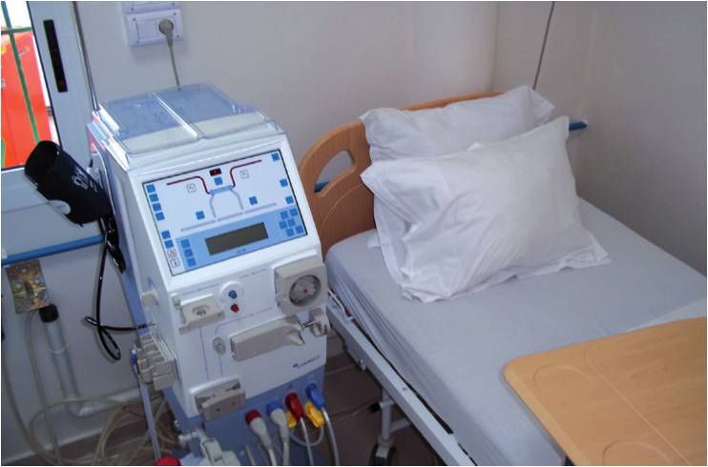
Gestion Hospitalière et investissements
Ouvert en 2013: Centre de dialyse de Libreville : en partenariat avec notre filiale SMEDI Gabon, d’une capacité de 60 malades, totalement financé, réalisé, et actuellement piloté par SMEDI

Slide 50
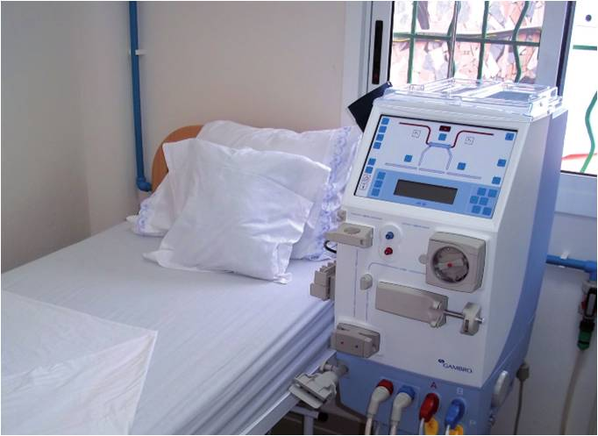
Gestion Hospitalière et investissements
Nouveau projet SMEDI :
une polyclinique internationale à N’Djamena, Projets en phase d’étude et d’obtention des autorisations.
Un centre de rééducation et de réhabilitation fonctionnelle au Gabon
Polyclinique internationale au GABON
Centre de dialyse au CONGO
Centre de dialyse au Burkina Faso

Slide 51
CERTIFICATION QUALITE
La triple le certification en 2017
L’important chantier démarré en 2016 pour la mise en place d’un système qualité, arrive à ses dernières étapes.
SMEDI inscrite ainsi dans une démarche de progrès global à tous les niveaux de l’entreprise est fin prête
pour sa triple certification QSE en 2017 :
La certification aux normes de qualité ISO 9001 version 2015 attendu pour Avril 2017
La certification OHSAS 18001 prévue pour juin 2017
La certification ISO 14001 prévue pour septembre 2017
SMEDI cherche bien entendu à travers cette certification QSE à :
établir un climat de confiance entre partenaires et les impliquer dans une démarche de gestion des risques au quotidien.
Mettre en valeur un engagement en matière de qualité, de sécurité et d’environnement ce qui permet
une amélioration en continu.
Toute l’équipe SMEDI est convaincue que cette démarche est un excellent outil de management interne global
qui harmonise les moyens et les procédures internes, qui structure l’entreprise et facilite la recherche
de solutions efficaces en matière de prévention, et dans tous les cas à favoriser la création de valeur.
Toute l’équipe SMEDI travaillera ainsi à ce que tous les ayants droits de l’entreprise ne seront que plus satisfaits.

Slide 52
QUELQUES INDICATEURS DE SANTE EN TUNISIE
Le taux de mortalité infantile a atteint en 2009 , 17.8 pour mille.
Il serait de 10 pour mille en 2020.
La baisse de la mortalité infantile a eu pour conséquence
un accroissement de l’espérance de vie à la naissance qui est passée
de 37 ans à la fin des années 1940 à 52 ans à la fin des années 1960
et à 74.5 ans en 2009 :
(72.5 ans pour les hommes et 76.5 ans pour les femmes).
Espérance de vie à la naissance :
76.9 pour les Femmes
72.9 pour les Hommes

Slide 53
QUELQUES INDICATEURS DE SANTE EN TUNISIE
Nombre de médecins pour 1000 habitants : 1.3
Capacités hospitalières :
Public : 19,633 lits
Privé : 36,558 lits
Nombre de médecins :
Total : 13,686 ( les 2/3 dans le secteur publique)
Médecins spécialistes : 6325
Nombre de cliniques privées : 130
Nombre de centres d’hémodialyse : 144 ( 38 publiques- 99 privés-
7 parapubliques)

Slide 54
MERCI POUR VOTRE
ATTENTION
www.smedi.com.tn

